Slide 1
SEM IV , CC 10, AM
শারদোৎসব

Slide 2
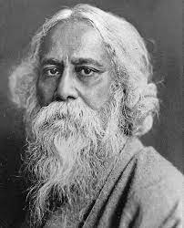

Slide 4
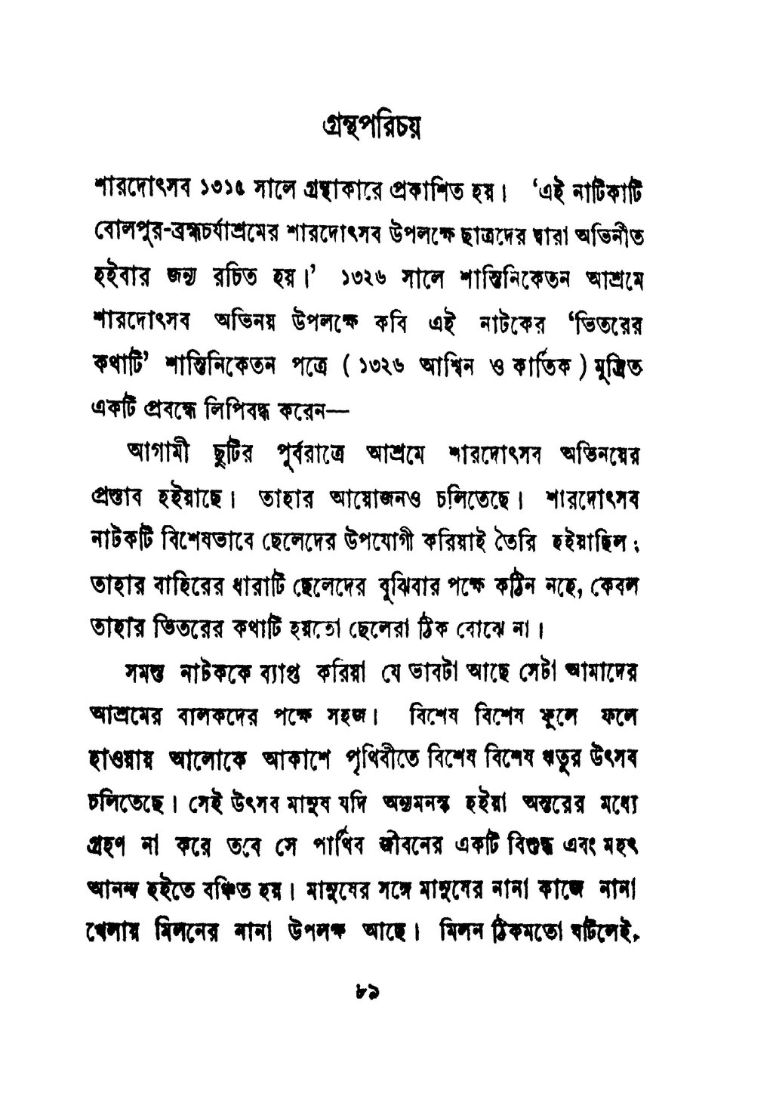

Slide 5
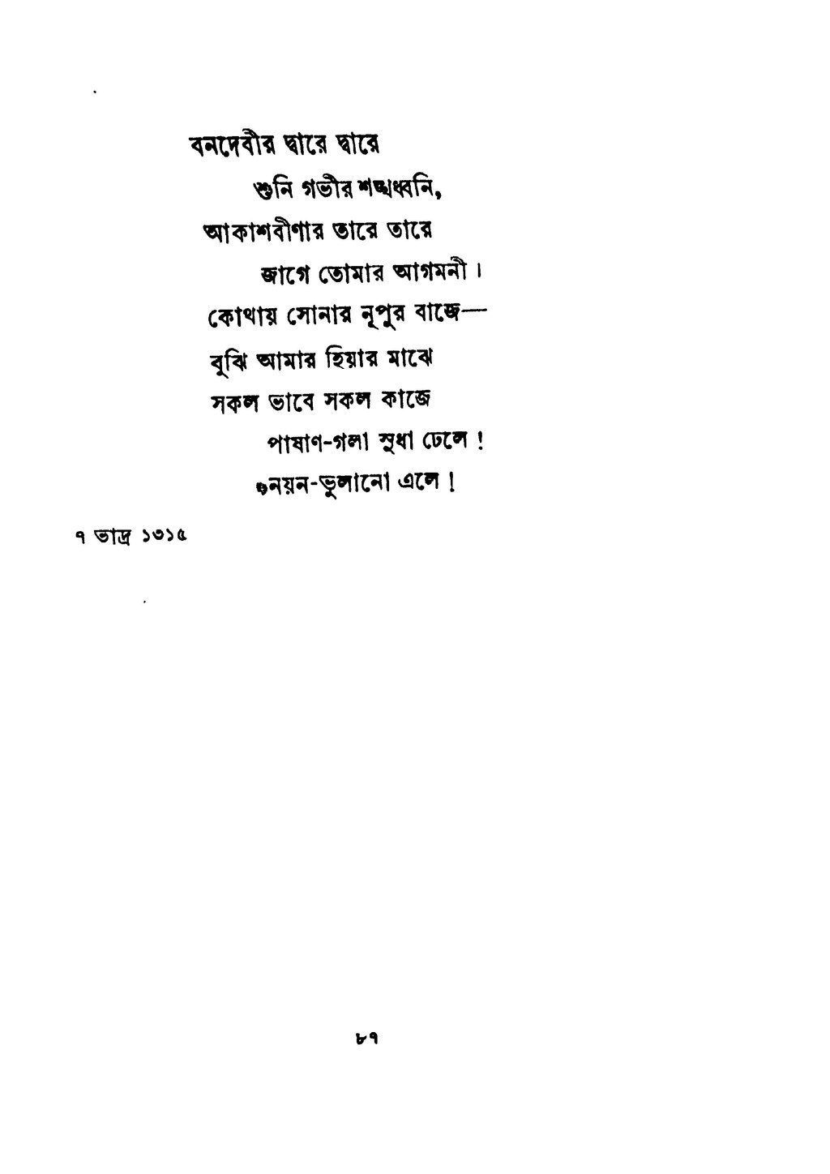

Slide 6
জন্ম | ৭ মে ১৮৬১ জোড়াসাঁকো ঠাকুরবাড়ি, কলকাতা, ব্রিটিশ ভারত (অধুনা পশ্চিমবঙ্গ, ভারত)
মৃত্যু | ৭ আগস্ট ১৯৪১ (বয়স ৮০) জোড়াসাঁকো ঠাকুরবাড়ি, কলকাতা, ব্রিটিশ ভারত (অধুনা পশ্চিমবঙ্গ, ভারত)
সমাধিস্থল | কলকাতা
ছদ্মনাম | ভানুসিংহ ঠাকুর (ভণিতা)

Slide 7
রবীন্দ্রনাথ ঠাকুর (৭ মে ১৮৬১ – ৭ আগস্ট ১৯৪১; ২৫ বৈশাখ ১২৬৮ – ২২ শ্রাবণ ১৩৪৮ বঙ্গাব্দ) ছিলেন অগ্রণী বাঙালি কবি, ঔপন্যাসিক, সংগীতস্রষ্টা, নাট্যকার, চিত্রকর, ছোটগল্পকার, প্রাবন্ধিক, অভিনেতা, কণ্ঠশিল্পী ও দার্শনিক। তাকে বাংলা ভাষার সর্বশ্রেষ্ঠ সাহিত্যিক মনে করা হয়। রবীন্দ্রনাথকে “গুরুদেব”, “কবিগুরু” ও “বিশ্বকবি” অভিধায় ভূষিত করা হয়। রবীন্দ্রনাথের ৫২টি কাব্যগ্রন্থ, ৩৮টি নাটক, ১৩টি উপন্যাস ও ৩৬টি প্রবন্ধ ও অন্যান্য গদ্যসংকলন তার জীবদ্দশায় বা মৃত্যুর অব্যবহিত পরে প্রকাশিত হয়। তার সর্বমোট ৯৫টি ছোটগল্প^{[৯]} ও ১৯১৫টি গানযথাক্রমে গল্পগুচ্ছ ও গীতবিতান সংকলনের অন্তর্ভুক্ত হয়েছে। রবীন্দ্রনাথের যাবতীয় প্রকাশিত ও গ্রন্থাকারে অপ্রকাশিত রচনা ৩২ খণ্ডে রবীন্দ্র রচনাবলী নামে প্রকাশিত হয়েছে।রবীন্দ্রনাথের যাবতীয় পত্রসাহিত্য উনিশ খণ্ডে চিঠিপত্র ও চারটি পৃথক গ্রন্থে প্রকাশিত।^{[১২]} এছাড়া তিনি প্রায় দুই হাজার ছবি এঁকেছিলেন।^{[১৩]} রবীন্দ্রনাথের রচনা বিশ্বের বিভিন্ন ভাষায় অনূদিত হয়েছে। ১৯১৩ সালে গীতাঞ্জলি কাব্যগ্রন্থের ইংরেজি অনুবাদের জন্য তিনি এশীয়দের মধ্যে সাহিত্যে প্রথম নোবেল পুরস্কার লাভ করেন।

